Slide 1



TRƯỜNG TIỂU HỌC PHÚC LỢI
TIẾNG VIỆT 1

Slide 2





Trò chơi: HÁI TÁO

Slide 3
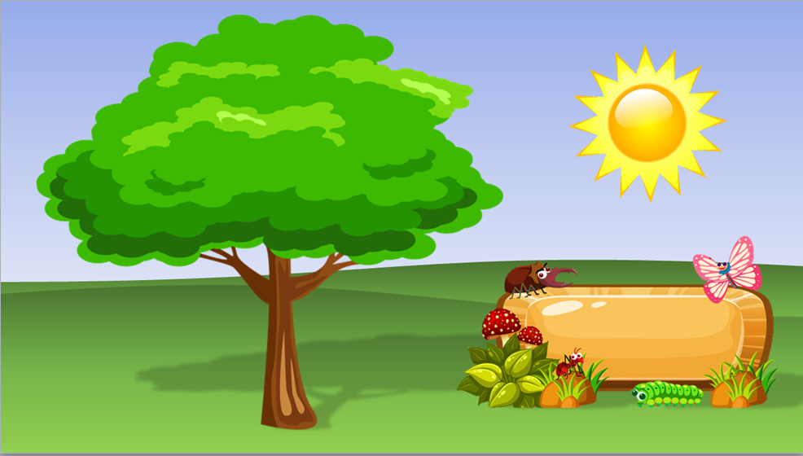


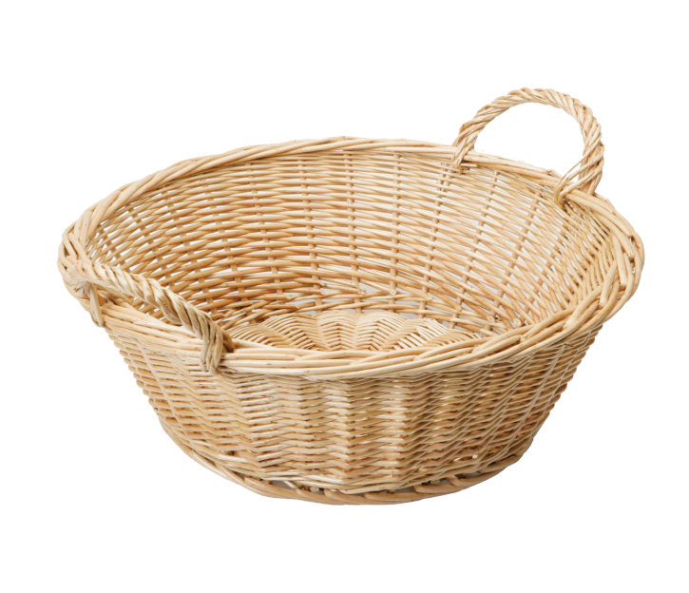
Trò chơi: Hái táo
4
1
6
5
3
2
óng mượt
thược dược
mơ ước
thướt tha
cầu trượt
chiếc lược
Notes:
CÁCH SỬ DỤNG TRÒ CHƠI: VD: Chọn quả táo số 1, nhấn vào quả táo số 1=> hiện lên chữ cần đọc (đèn pin), nhấn vào chữ đã đọc (đèn pin) => quả táo số 1 biến mất, nhấn vào mặt trời chữ đọc biến mất. Tương tự.

Slide 4
TIẾNG VIỆT 1
Bài 72: ươm ươp

Slide 5




Slide 6

Hoa mướp vàng ươm, bướm bay rập rờn.
ươp
ươm
ươm

Slide 7


Slide 8

ươm
ươp
b
ươm
ươm
bướm

Slide 9
ươm
ươm
chườm
đượm
gươm
ướm
ươm
ươm
ươm
ươp
lượm
mướp
ươp
ươp
nượp
ướp

Slide 10
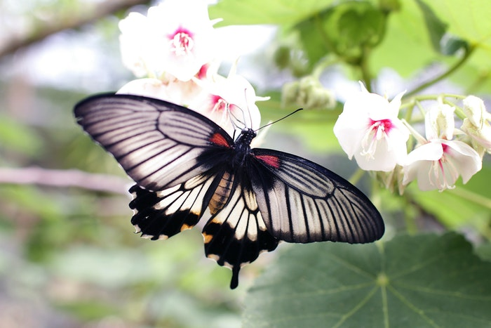
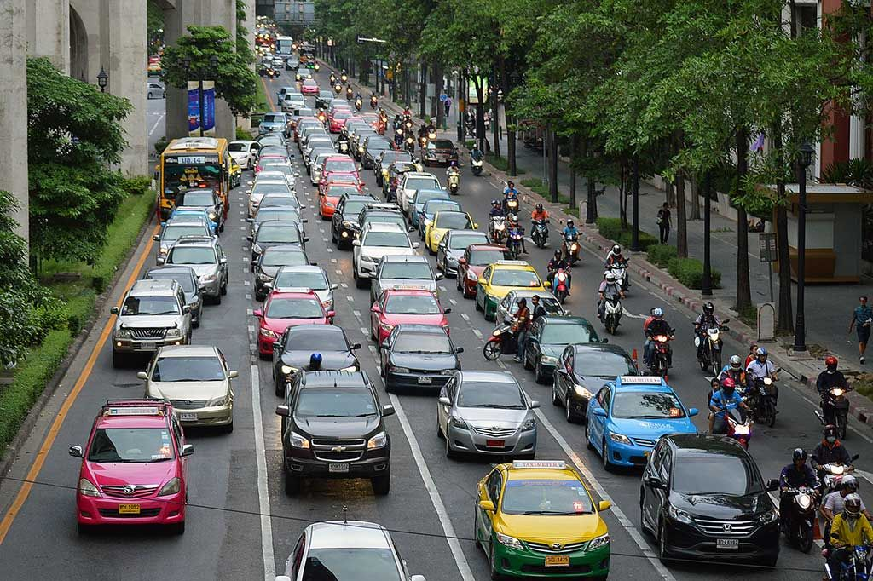

con bướm
nườm nượp
giàn mướp
ươm
ươm
ươp
ươp

Slide 11
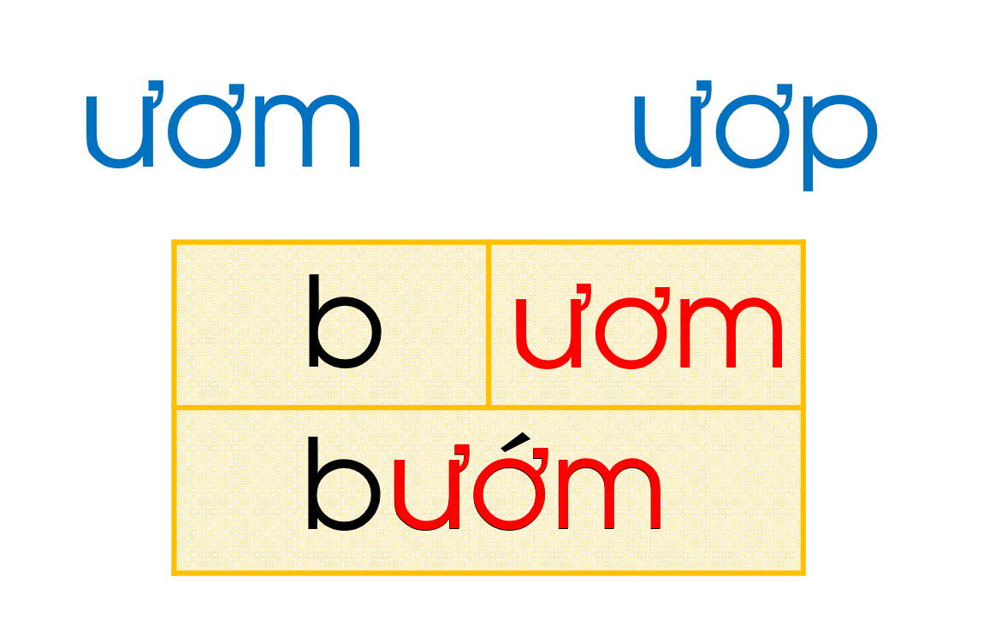
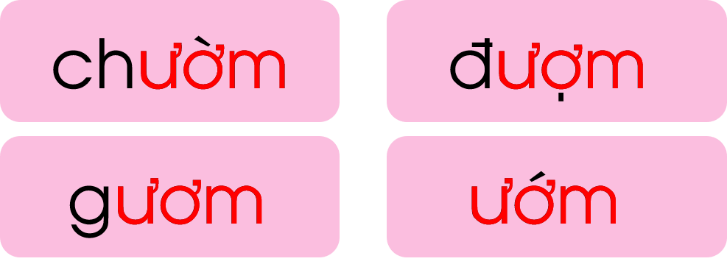
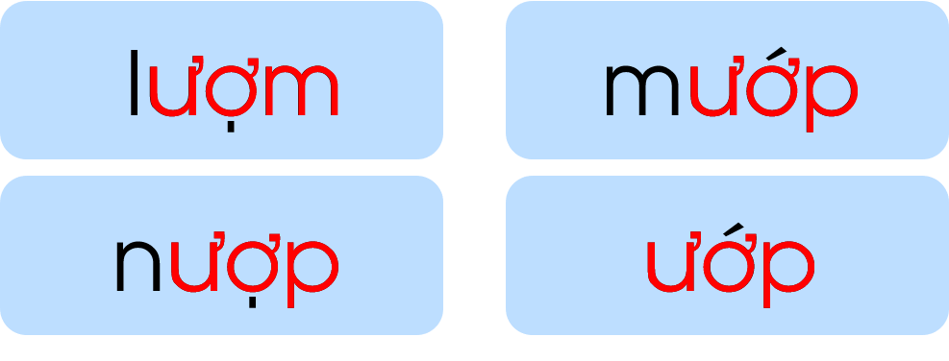


Slide 12


Slide 13

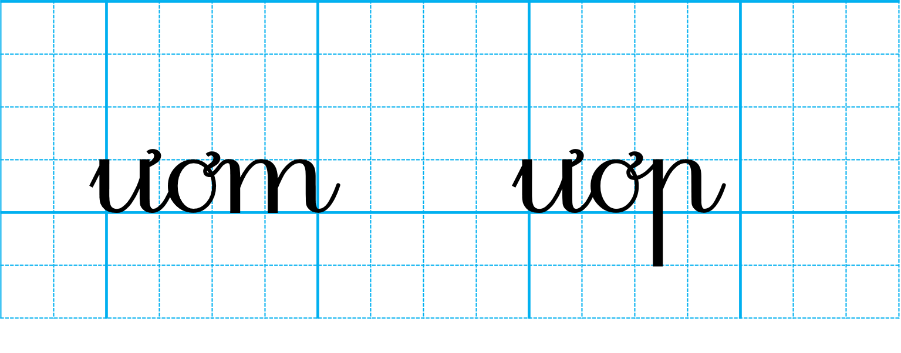
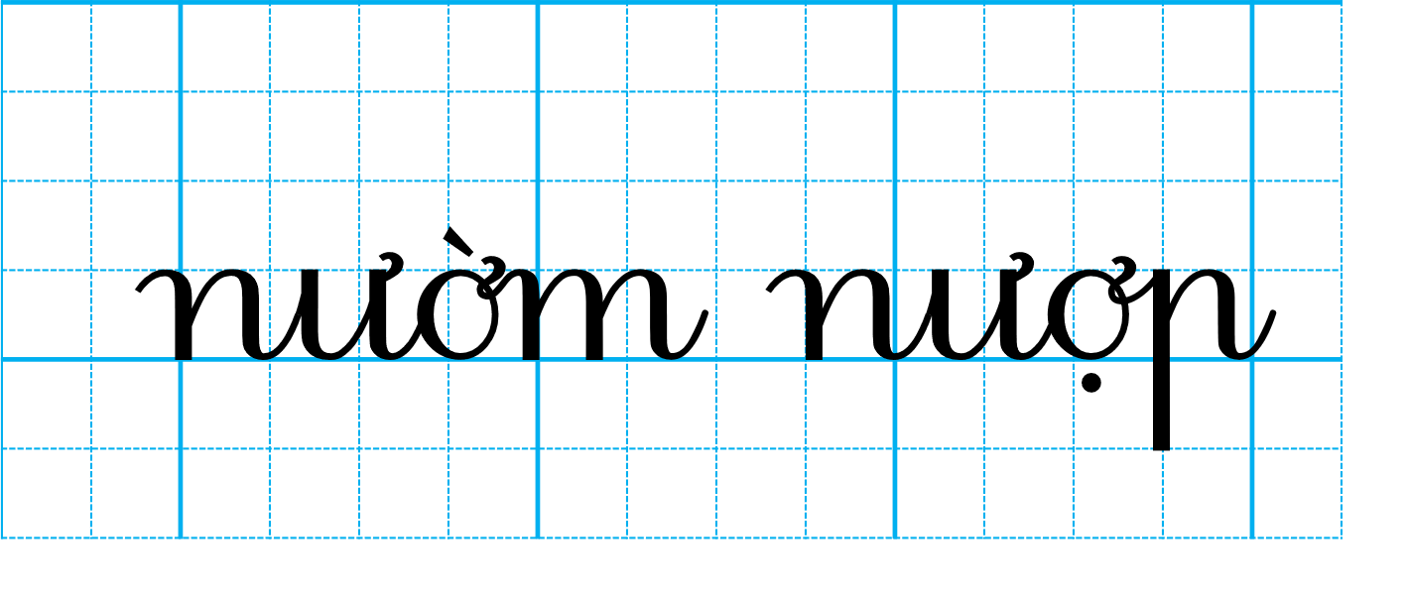
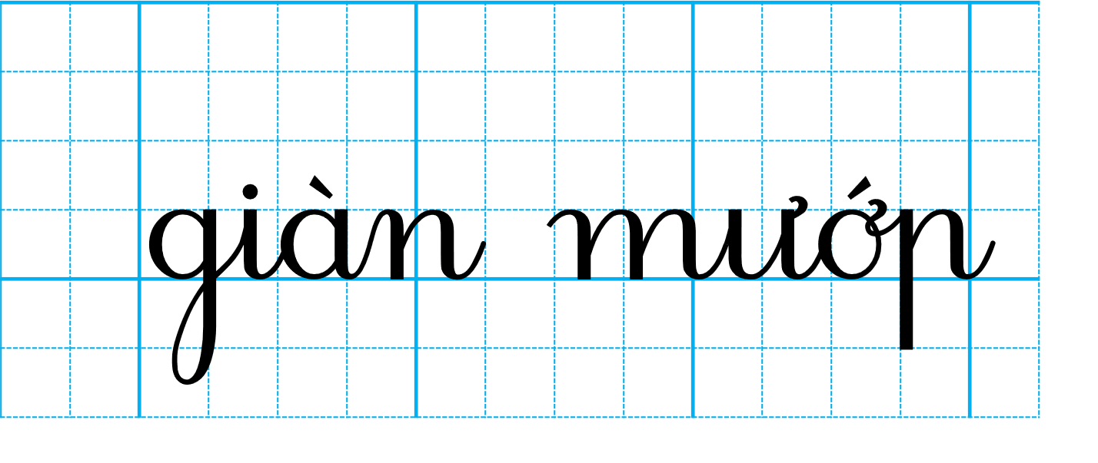

Slide 14


Slide 15
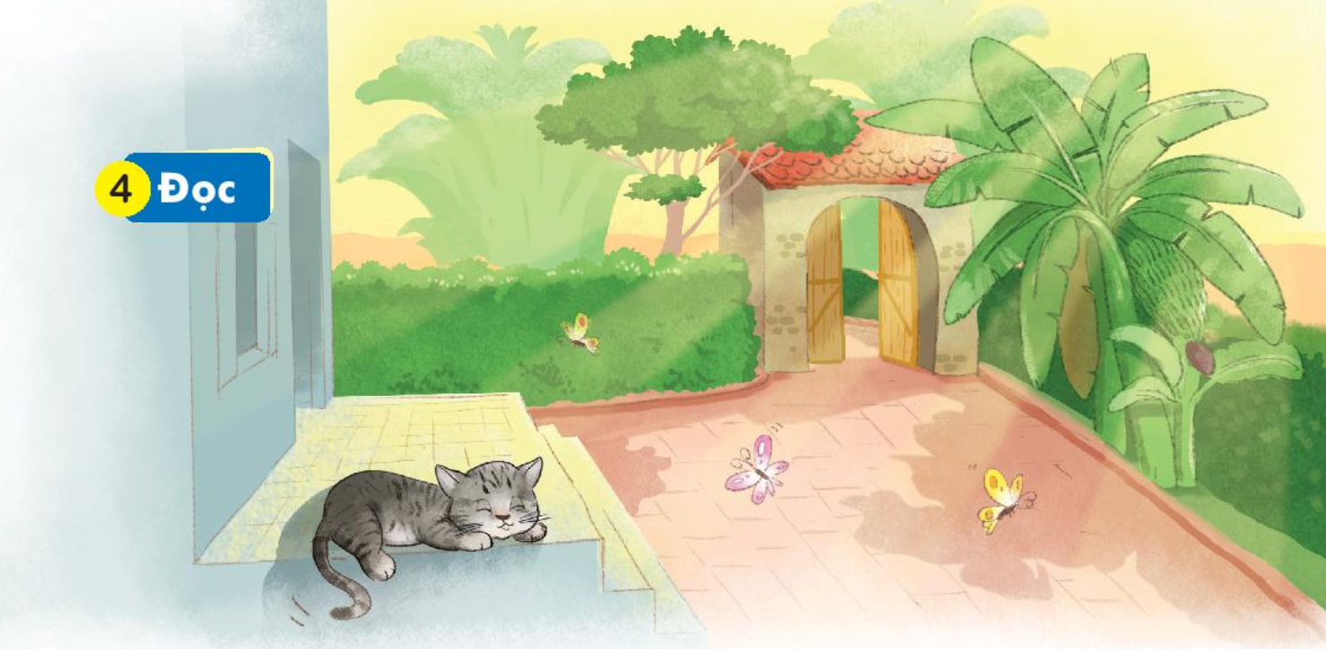


Slide 16

Nắng vàng ươm như mật trải khắp sân. Chú mèo mướp thảnh thơi nằm sưởi nắng bên thềm. Mắt chú lim dim ra điều thích thú. Mấy sợi ria mép rung rinh. Đừng thấy mèo ta hay nằm dài mà nghĩ chú lười. Sưởi nắng giúp mèo dẻo dai hơn đấy.

Slide 17
Nắng vàng ươm như mật trải khắp sân. Chú mèo mướp thảnh thơi nằm sưởi nắng bên thềm. Mắt chú lim dim ra điều thích thú. Mấy sợi ria mép rung rinh. Đừng thấy mèo ta hay nằm dài mà nghĩ chú lười. Sưởi nắng giúp mèo dẻo dai hơn đấy.

Slide 18


Slide 19

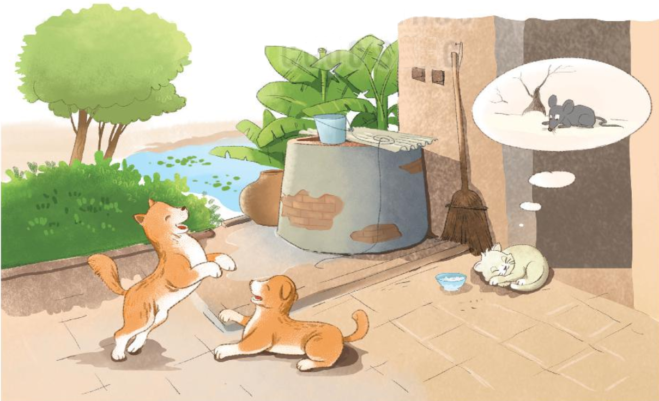
Vật nuôi yêu thích

Slide 20

HOẠT ĐỘNG TIẾP NỐI

